Slide 1
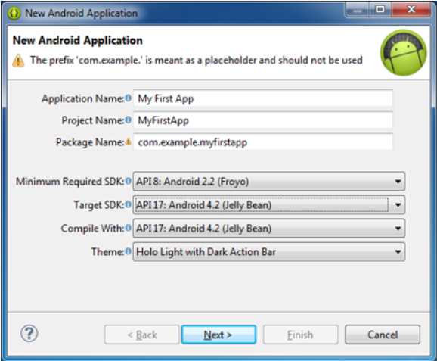
MyFirstApp
File→New →Android Application Project

Slide 2
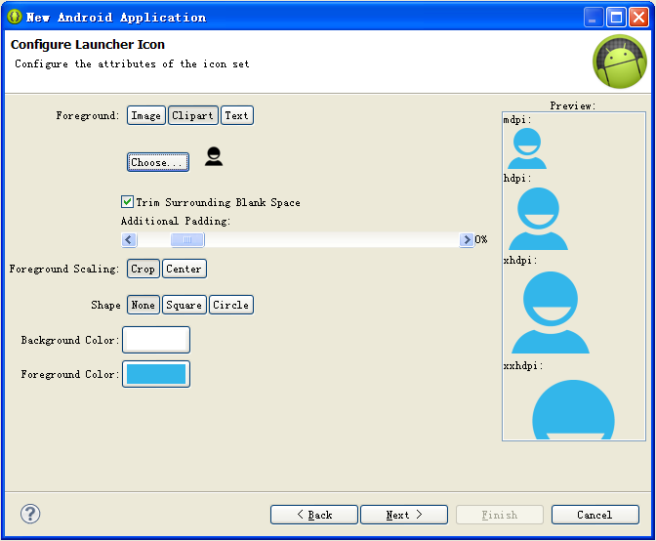
图标：Clipart

Slide 3
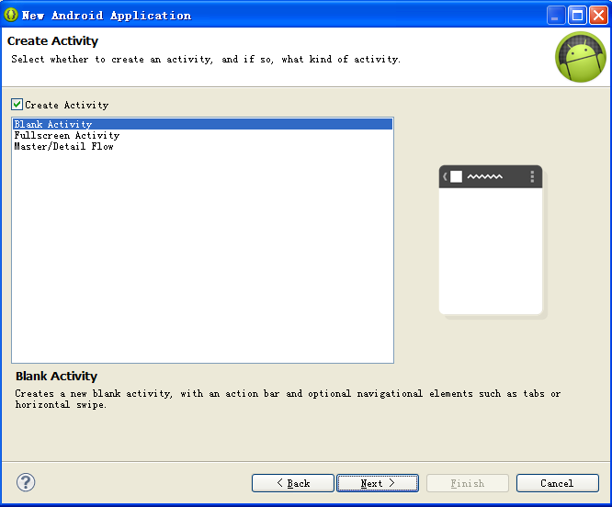
选择：BlankActivity

Slide 4
MyFirstApp重要目录和文件
AndroidManifest.xml
src/ ：源文件目录
res/ ：提供非代码资源的访问，如本地字符串，图形，和布局文件。

Slide 5
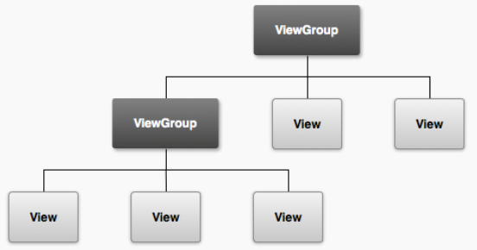
User Interface
用户界面是由 View 和 View Group构成。
View 包含 UI元素，如buttons、text fields等。
View Group 可包含一个或多个 ViewGroup和View。

Slide 6
Linear Layout
打开res/layout/目录下的activity_main.xml。
删除TextView元素，把RelativeLayout布局改为 LinearLayout。
文件内容如下：
<LinearLayout xmlns:android="http://schemas.android.com/apk/res/android"
xmlns:tools="http://schemas.android.com/tools"
android:layout_width="match_parent"
android:layout_height="match_parent"
android:orientation="horizontal" >
</LinearLayout>

Slide 7
线性布局（LinearLayout）
包含在界面中的各种控件元素都排列在同一方向。
如果是竖直方向，则设置为：
  android:orientation=”vertical”；
如果是水平方向，则设置为：
  android:orientation=”horizontal”。

Slide 8
EditText
<EditText android:id="@+id/edit_message“
android:layout_width="wrap_content“
android:layout_height="wrap_content“
android:hint="@string/edit_message" />
android:id，为view提供一个唯一的标识符。
android:hint，文本框内容为空的时候，显示的内容。
Button
<Button
android:layout_width="wrap_content"
android:layout_height="wrap_content"
android:text="@string/button_send" />

Slide 9
strings.xml
<?xml version="1.0" encoding="utf-8"?>
<resources>
<string name="app_name">My First App</string>
<string name="edit_message">Enter a message</string>
<string name="button_send">Send</string>
<string name="action_settings">Settings</string>
<string name="title_activity_main">MainActivity</string>
</resources>

Slide 10
启动另一个Activity
<Button
android:layout_width="wrap_content"
android:layout_height="wrap_content"
android:text="@string/button_send"
android:onClick="sendMessage" />
“sendMessage”，是当用户点击button，系统调用的方法名。

Slide 11
MainActivity.java
public final static String EXTRA_MESSAGE = "com.example.myfirstapp.MESSAGE";
/** Called when the user clicks the Send button */
public void sendMessage(View view) {
Intent intent = new Intent(this, DisplayMessageActivity.class);
EditText editText = (EditText) findViewById(R.id.edit_message);
String message = editText.getText().toString();
intent.putExtra(EXTRA_MESSAGE, message);
startActivity(intent);
}
import android.view.View;
Ctrl + Shift + O 自动import需要的类。
Intent是一个对象，可以绑定两个独立的组件（比如两个Activities）

Slide 12
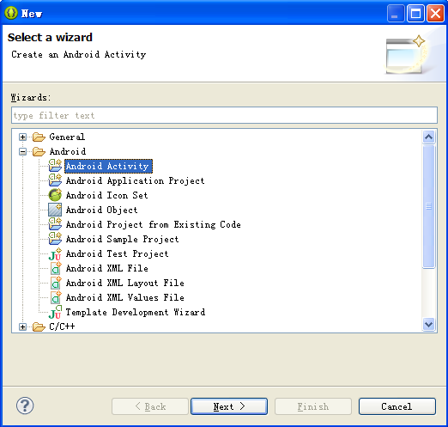
创建DisplayMessageActivity
File→New →Other，弹出New窗口
选择Android → Android Activity → Next，弹出New Activity窗口
选择BlankActivity → Next

Slide 13
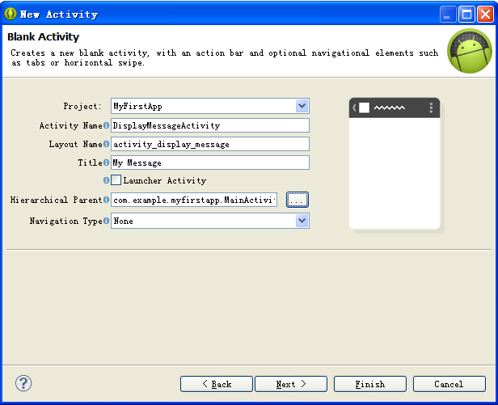
DisplayMessageActivity

Slide 14
DisplayMessageActivity.java(未修改前)
public class DisplayMessageActivity extends Activity {
@SuppressLint("NewApi")
@Override
protected void onCreate(Bundle savedInstanceState) {
super.onCreate(savedInstanceState);
setContentView(R.layout.activity_display_message);
// Make sure we're running on Honeycomb or higher to use ActionBar APIs
if (Build.VERSION.SDK_INT >= Build.VERSION_CODES.HONEYCOMB) { // Show the Up button in the action bar.
getActionBar().setDisplayHomeAsUpEnabled(true);
}
}
……
}

Slide 15
strings.xml的变化 。
AndroidManifest.xml的变化。
修改DisplayMessageActivity.java的onCreate() 方法。
@Override
public void onCreate(Bundle savedInstanceState) {
super.onCreate(savedInstanceState);
// Get the message from the intent
Intent intent = getIntent();
String message = intent.getStringExtra(MainActivity.EXTRA_MESSAGE);
// Create the text view
TextView textView = new TextView(this);
textView.setTextSize(40);
textView.setText(message);
// Set the text view as the activity layout
setContentView(textView);
}

